Slide 1
Лекция 1. Введение в технику синтеза частот
Определение синтезатора частот. Основные характеристики синтезаторов частот. Частотные характеристики. Временные характеристики. Амплитудные характеристики. Спектральные характеристики. Спектральная линия опорного колебания. Искажения в синтезаторах частот. Модулированные колебания. Спектральные характеристики модулированных колебаний. Векторные диаграммы модулированных колебаний.

Slide 2
Литература
1. Ченакин А. В., Горевой А. В. Практическое построение синтезаторов частот СВЧ диапазона //М.: Горячая линия–Телеком. – 2021. -280 с.
2. Манассевич В. Синтезаторы частот (Теория и проектирование): Пер. с англ.//Под ред. А.С. Галина. М: Связь . – 1979. -384 с.
3. Сергиенко А. Б. Цифровая обработка сигналов: учеб. пособие. — 3-е изд. — СПб.: БХВ-Петербург, 2011. — 768 с.
4. Белов Л. Радиоэлектроника. Формирование стабильных частот и сигналов 2-е изд., пер. и доп. Учебник для вузов. – Litres, 2022.
5. Баскаков С. И. Радиотехнические цепи и сигналы, учебник для ВУЗ’ов, изд. 3-е, пер. и доп. //Москва: ВШ. – 2000.
6. Лю Х. Флуктуационные характеристики многоуровневых цифровых вычислительных синтезаторов частот. – 1995.

Slide 3
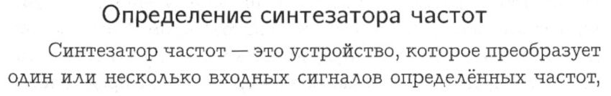
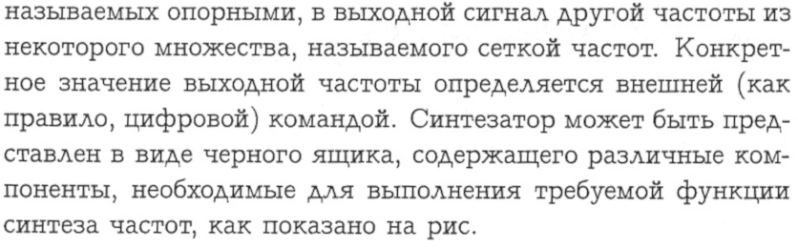
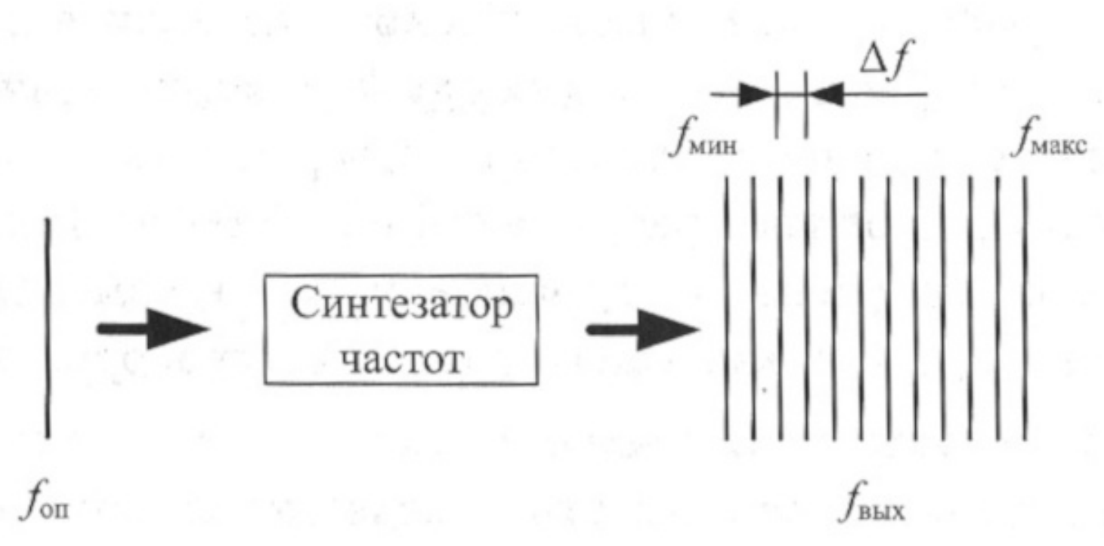

Slide 4
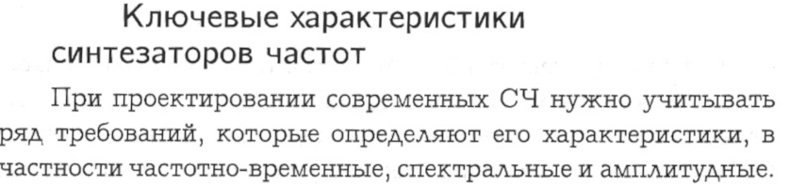
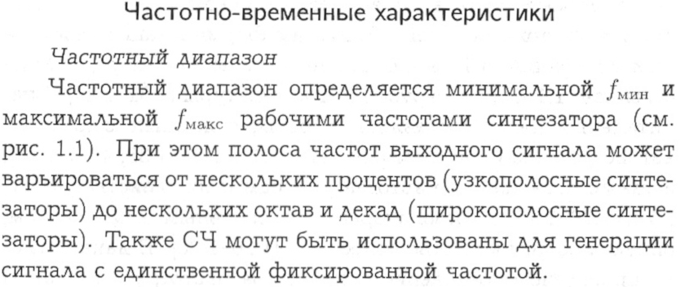

Slide 5
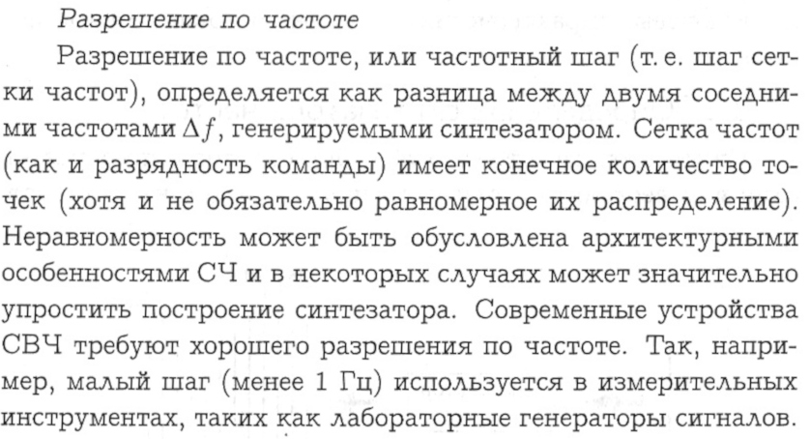

Slide 6
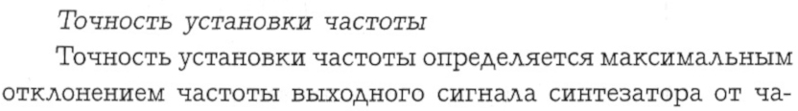
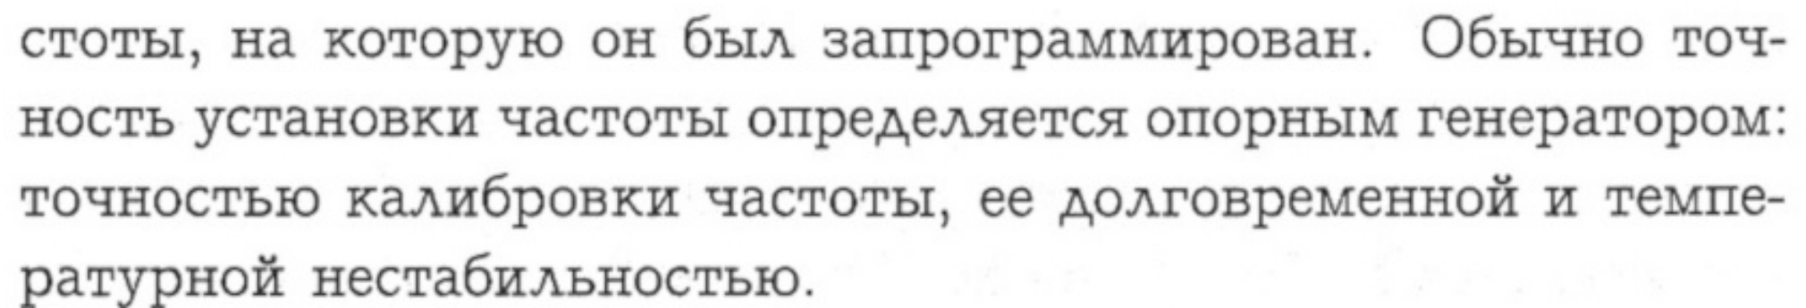
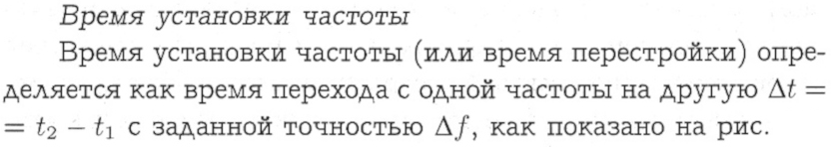
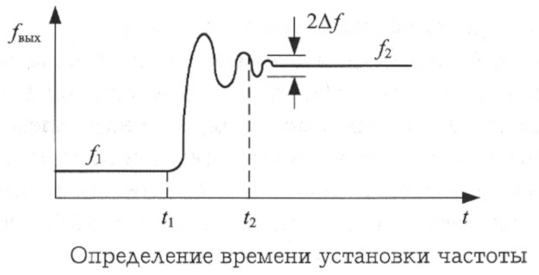

Slide 7
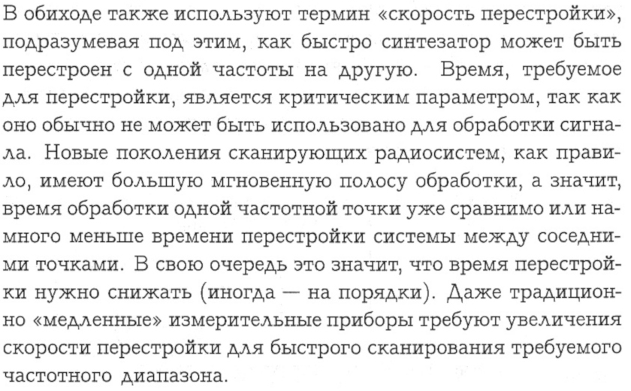

Slide 8
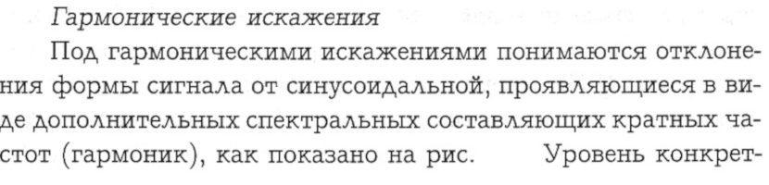
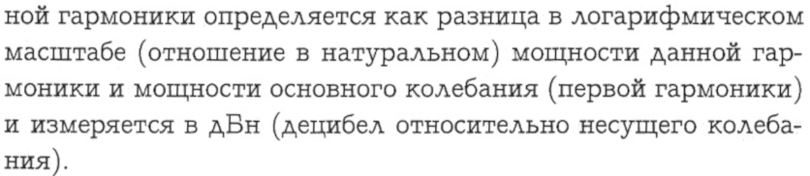
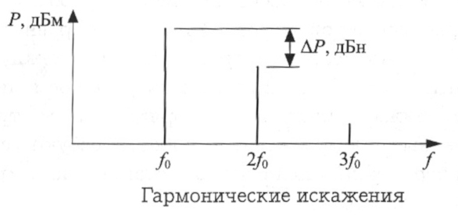

Slide 9
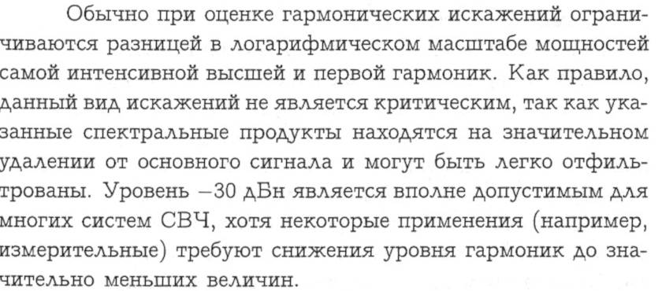
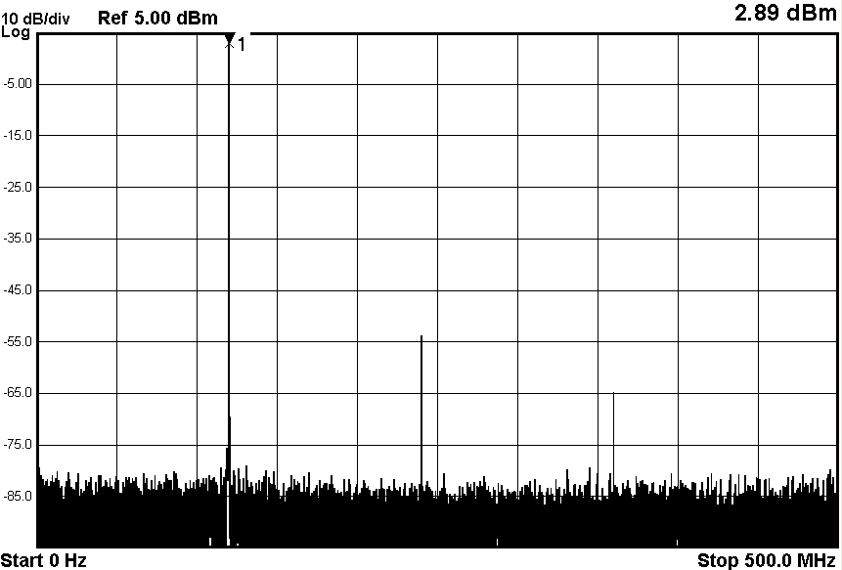

Slide 10
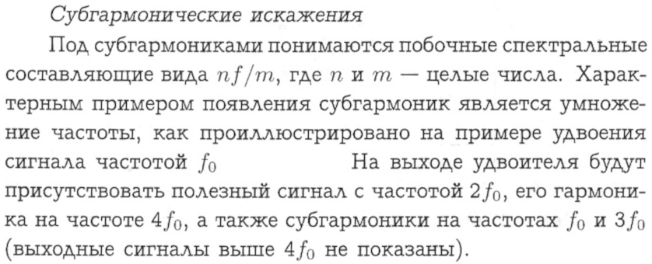
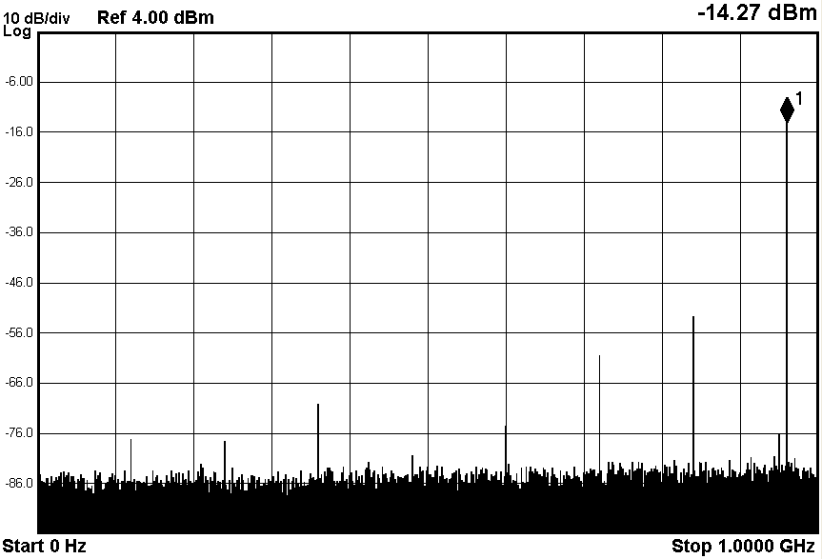
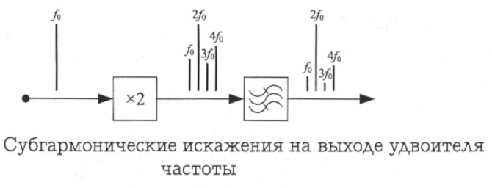

Slide 11
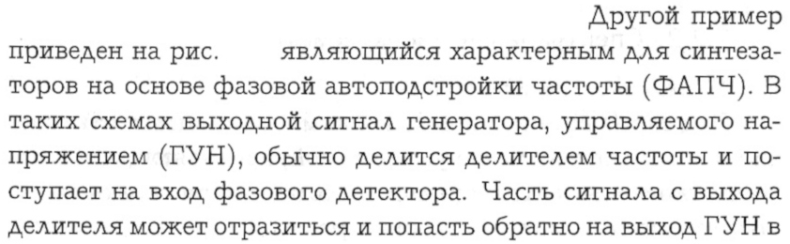
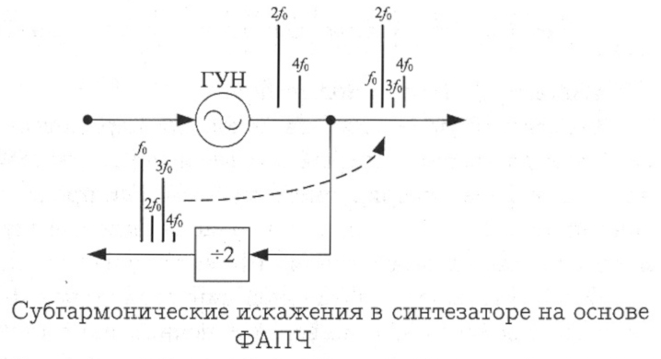

Slide 12
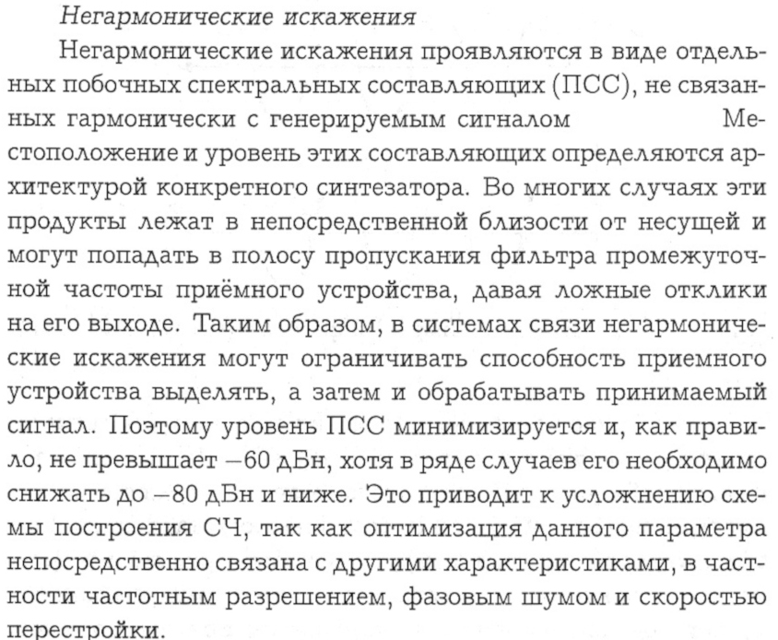
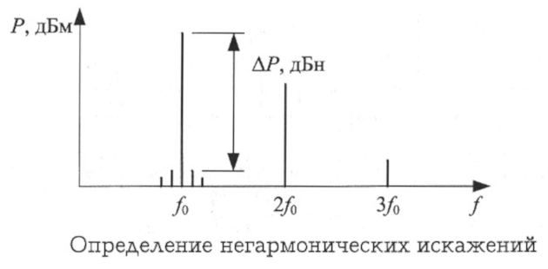
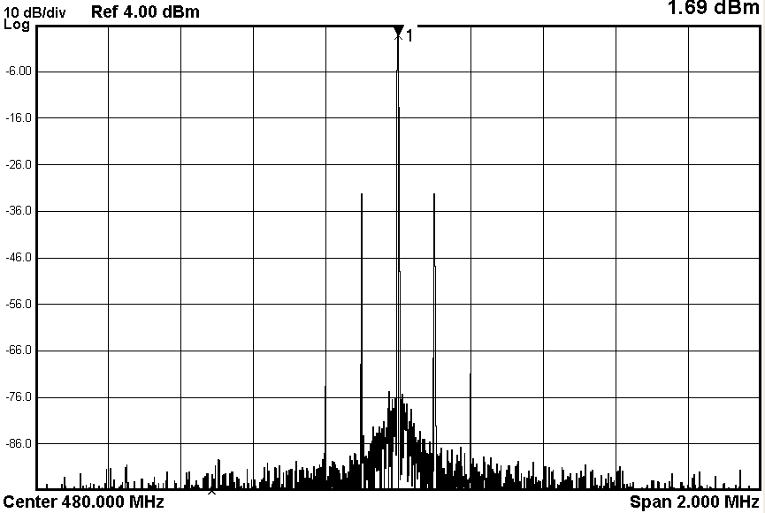

Slide 13
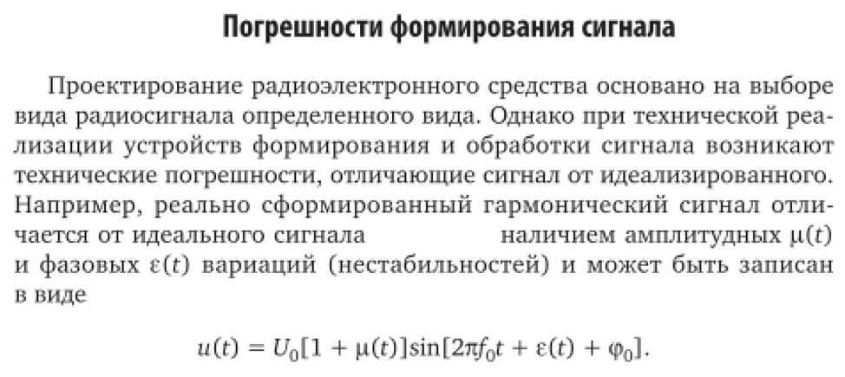

Slide 14
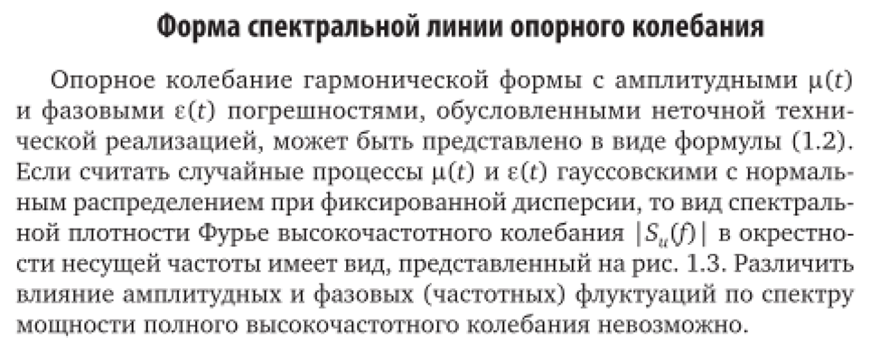
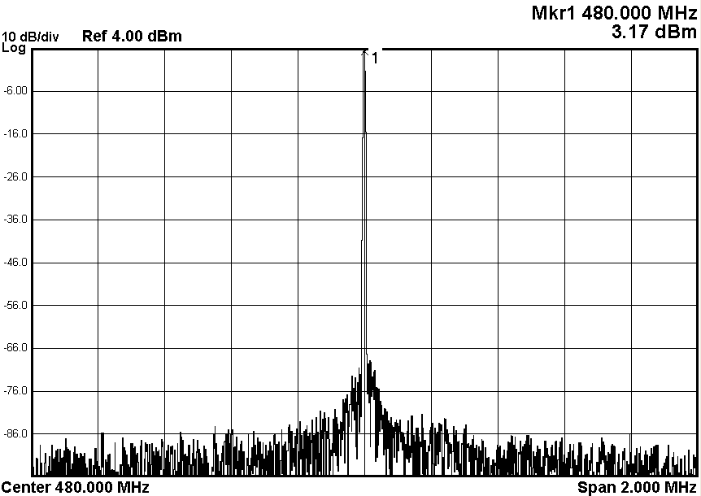

Slide 15
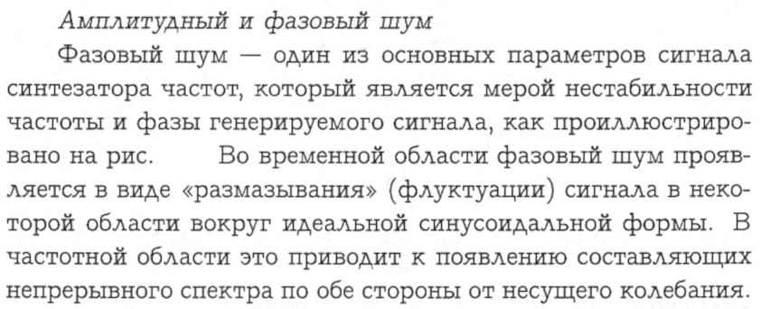
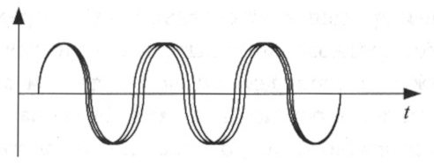
Фазовые изменения сигнала

Slide 16
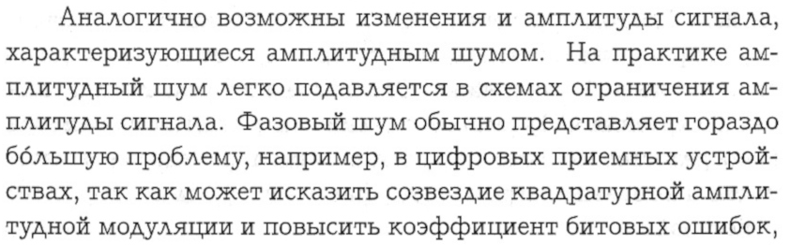
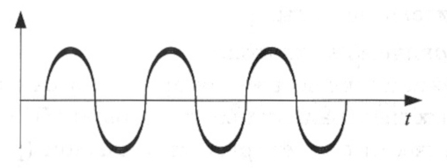
Амплитудные изменения сигнала

Slide 17
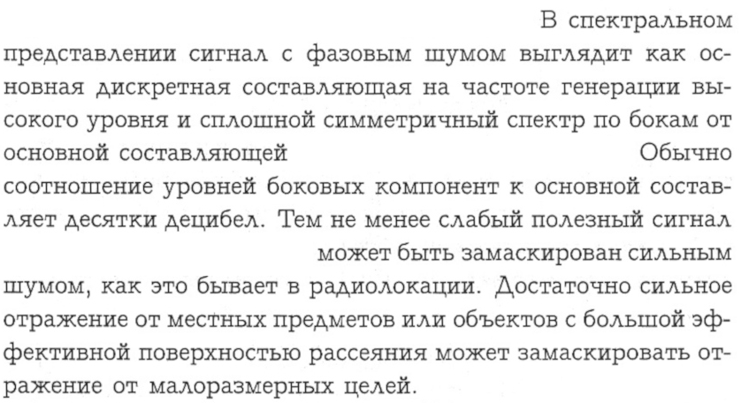
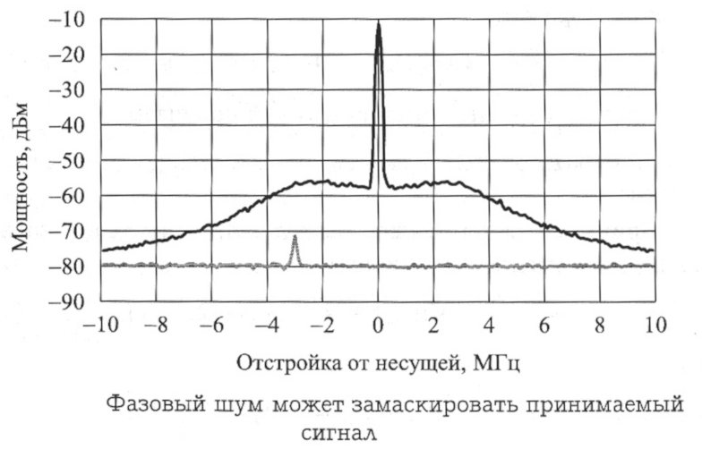

Slide 18
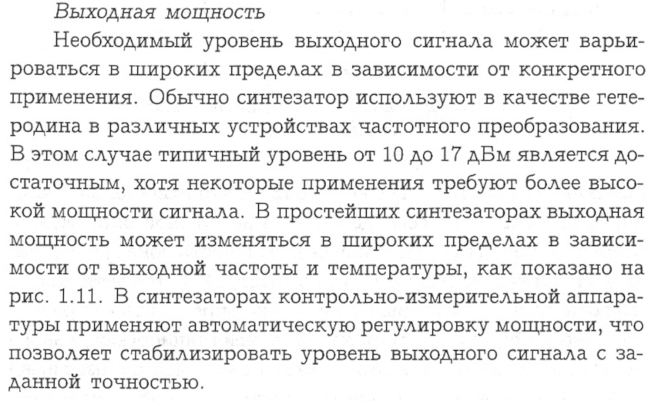
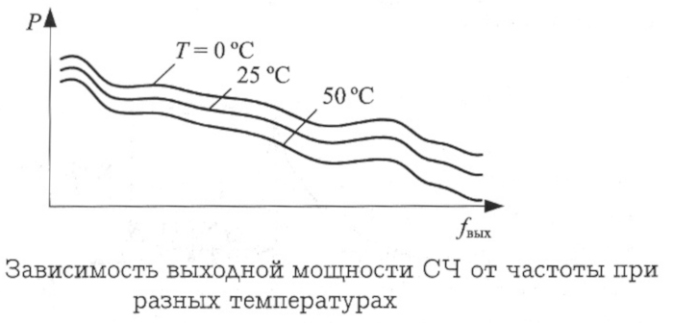

Slide 19
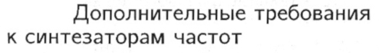
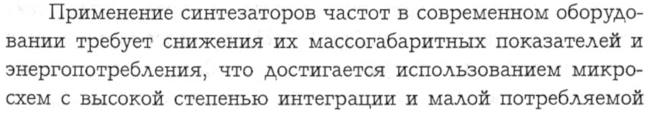
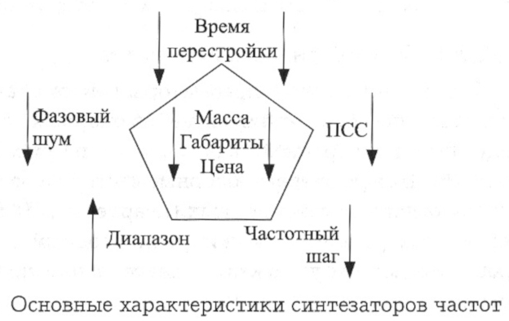
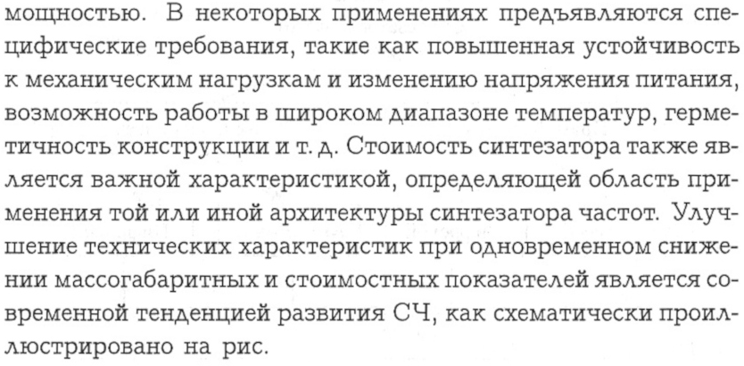

Slide 20
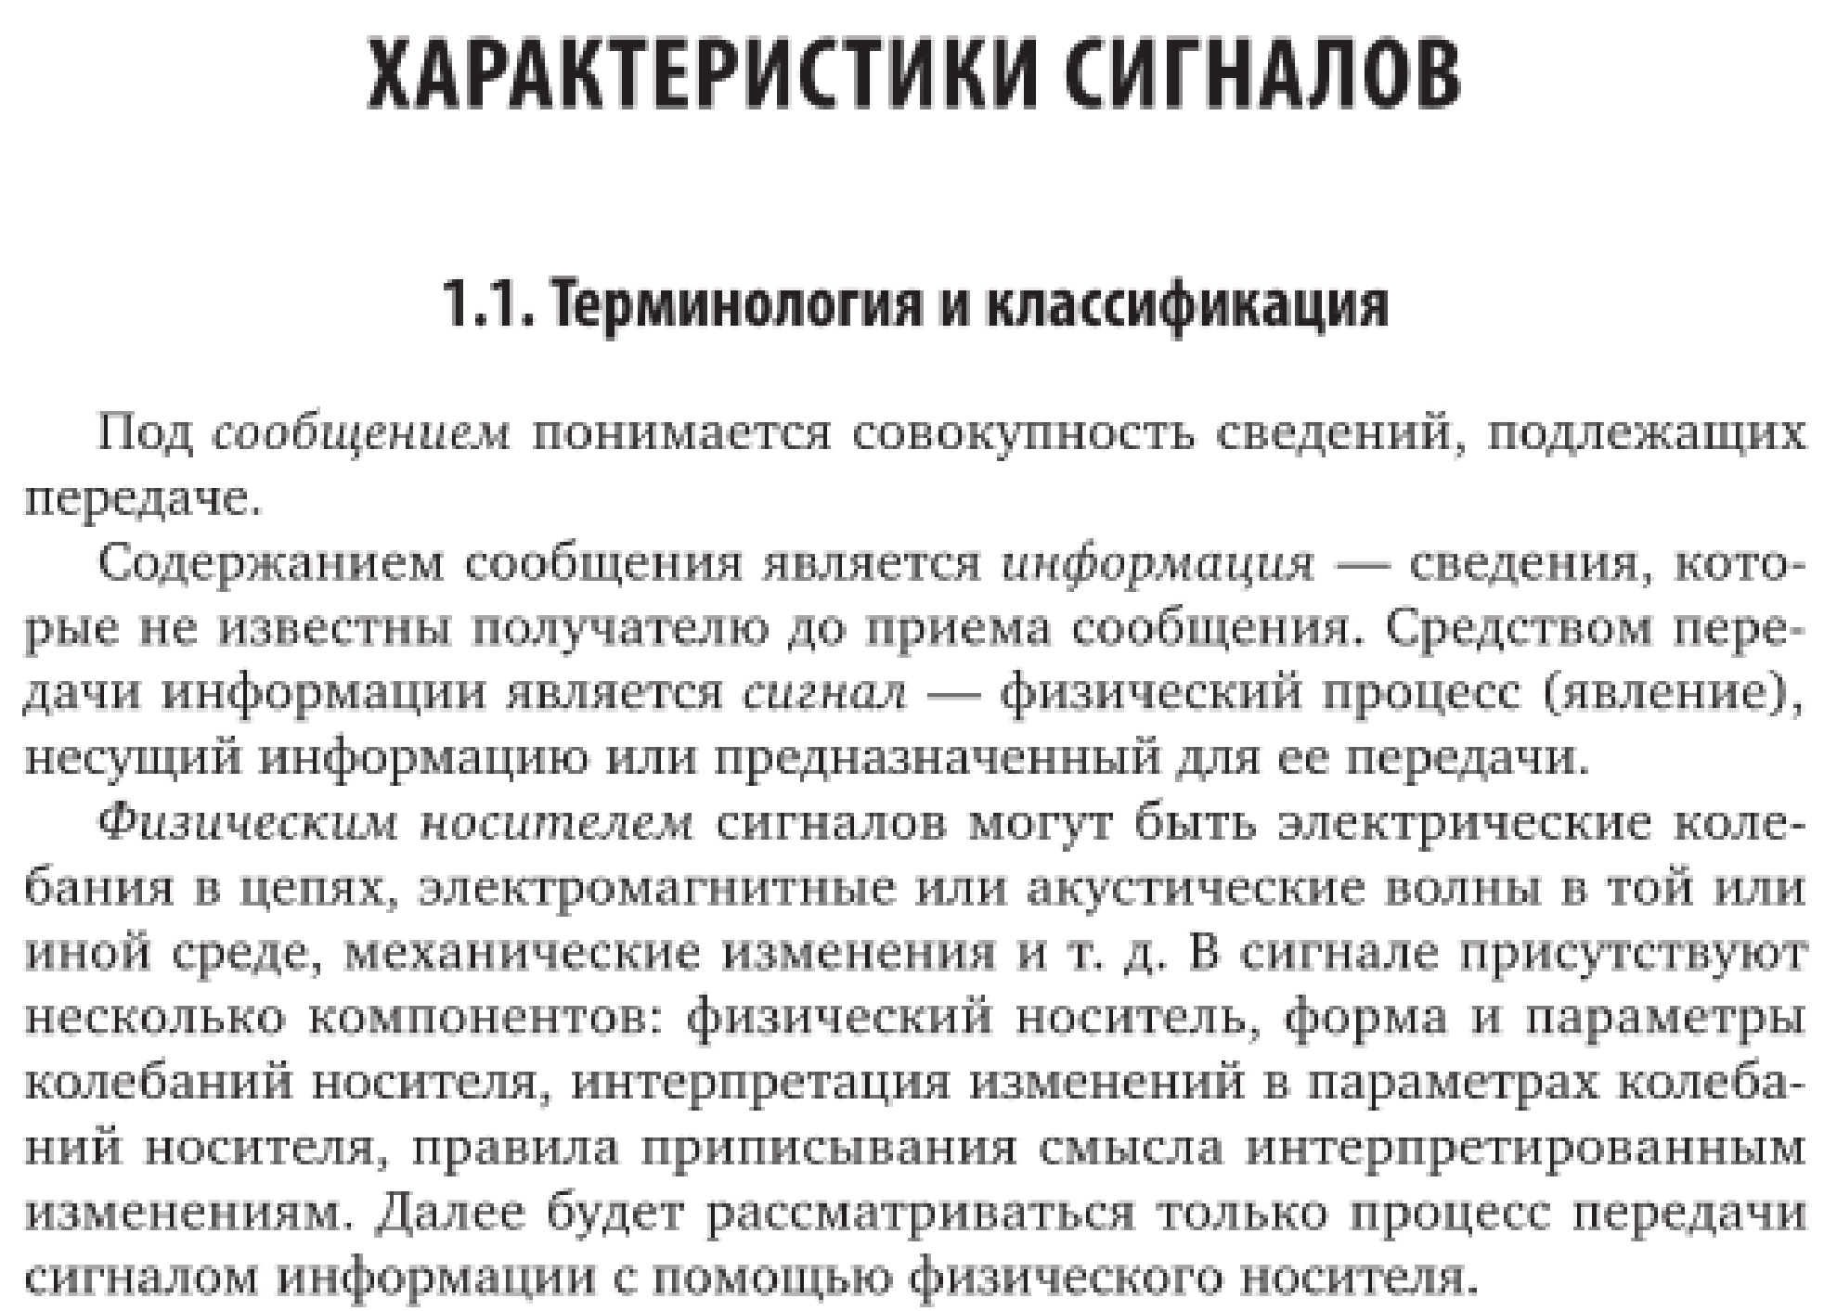

Slide 21
В наиболее общей формулировке сигнал - это зависимость одной величины от другой (т. е. с математической точки зрения сигнал является функцией). Чаще всего рассматриваются зависимости от времени, хотя это не обязательно. Например, в системах оптической обработки информации сигналом может являться зависимость интенсивности света от пространственных координат. Физическая природа сигнала может быть весьма различной. Очень часто это напряжение, несколько реже — ток, возможны и многие другие физические величины. При анализе функциональных узлов малошумящих синтезаторов частот выбор носителя согнала будет определяться тем, какой источник (тока или напряжения) наиболее полно описывает внутренние процессы рассматриваемого узла. Далее подразумевается (если иное не оговорено специально), что сигнал представляет собой зависимость напряжения или тока от времени.

Slide 22
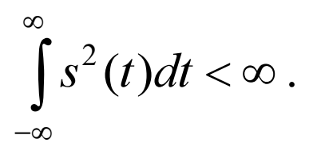
А теперь обратимся к собственно классификации. В зависимости от того, известен ли нам сигнал точно, различают детерминированные и случайные сигналы. Детерминированный сигнал полностью известен — его значение в любой момент времени можно определить точно. Случайный же сигнал в любой момент времени представляет собой случайную величину, которая принимает конкретные значения с некоторой вероятностью.
Следующий важный класс сигналов — сигналы с интегрируемым квадратом. Еще их называют сигналами с ограниченной энергией

Slide 23
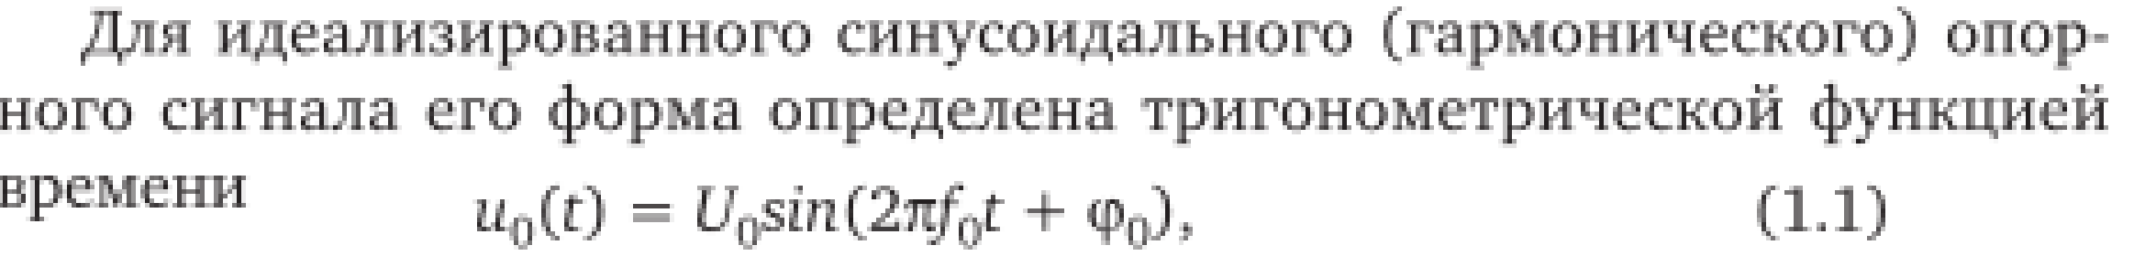
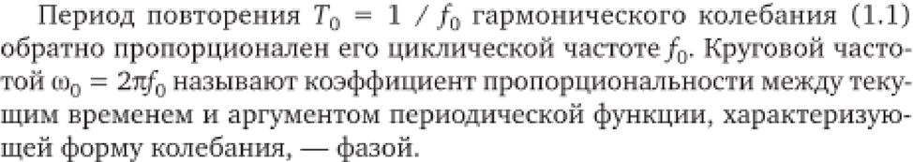
Еще один признак классификации сигналов, существенно влияющий на методы их анализа, — периодичность. Для периодического сигнала с периодом T выполняется соотношение
s(t + nT) = s(t) при любом t.
где n — произвольное целое число. Если величина T является периодом сигнала s(t), то периодами для него будут и кратные ей значения: 2T, 3T и т. д. Как правило, говоря о периоде сигнала, имеют в виду минимальный из возможных периодов.
Величина, обратная периоду, называется частотой повторения сигнала: f = 1/T. В теории сигналов также часто используется понятие круговой частоты ω = 2πf, измеряемой в радианах в секунду.

Slide 24
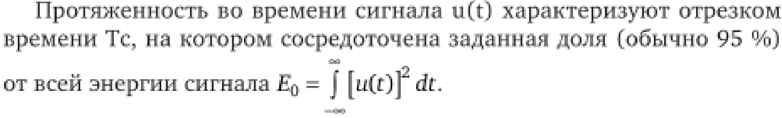
Очевидно, что любой периодический сигнал (за исключением сигнала, тождественно равного нулю) имеет бесконечную энергию.
Следующий класс — сигналы конечной длительности (их еще называют финитными сигналами). Такие сигналы отличны от нуля только на ограниченном промежутке времени. Иногда говорят, что сигнал существует на конечном временном интервале. Очевидно, что сигнал конечной длительности будет иметь и конечную энергию - если только он не содержит разрывов второго рода (с уходящими в бесконечность ветвями функции).

Slide 25
Перейдем к более узким классам сигналов. Очень важную роль в технике обработки сигналов играют гармонические колебания, которые в самом общем виде записываются следующим образом:
s(t) = A cos(ωt + ϕ).
Гармонический сигнал полностью определяется тремя числовыми параметрами: амплитудой A, частотой ω и начальной фазой ϕ. Гармонический сигнал является одним из широко распространенных тестовых сигналов, применяющихся для анализа характеристик цепей. Кроме него к тестовым относятся еще две очень важных в радиотехнике функции: дельта- функция и функция единичного скачка.

Slide 26
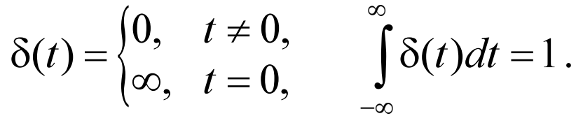
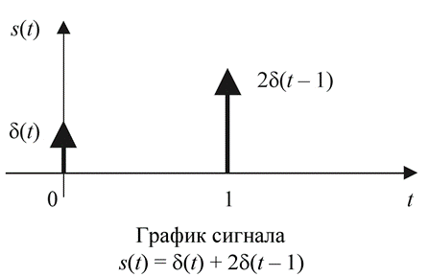
Дельта-функция δ(t), или функция Дирака, представляет собой бесконечно узкий импульс с бесконечной амплитудой, расположенный при нулевом значении аргумента функции. "Площадь" импульса тем не менее равна единице:
Разумеется, сигнал в виде дельта-функции невозможно реализовать физически, однако эта функция очень важна для теоретического анализа сигналов и систем.
На графиках дельта-функция обычно изображается жирной стрелкой, высота которой пропорциональна множителю, стоящему перед дельта-функцией

Slide 27
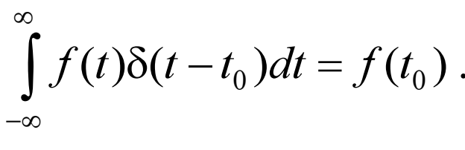
Одно из важных свойств дельта-функции — так называемое фильтрующее свойство. Оно состоит в том, что если дельта-функция присутствует под интегралом в качестве множителя, то результат интегрирования будет равен значению остального подынтегрального выражения в той точке, где сосредоточен дельта-импульс:
Пределы интегрирования не обязательно должны быть бесконечными, главное, чтобы в интервал интегрирования попадало значение t₀; в противном случае интеграл будет равен нулю.
Из того факта, что интеграл от дельта-функции дает безразмерную единицу, следует, что размерность самой дельта-функции обратна размерности ее аргумента. Например, дельта-функция времени имеет размерность 1/с, т. е. размерность частоты.

Slide 28
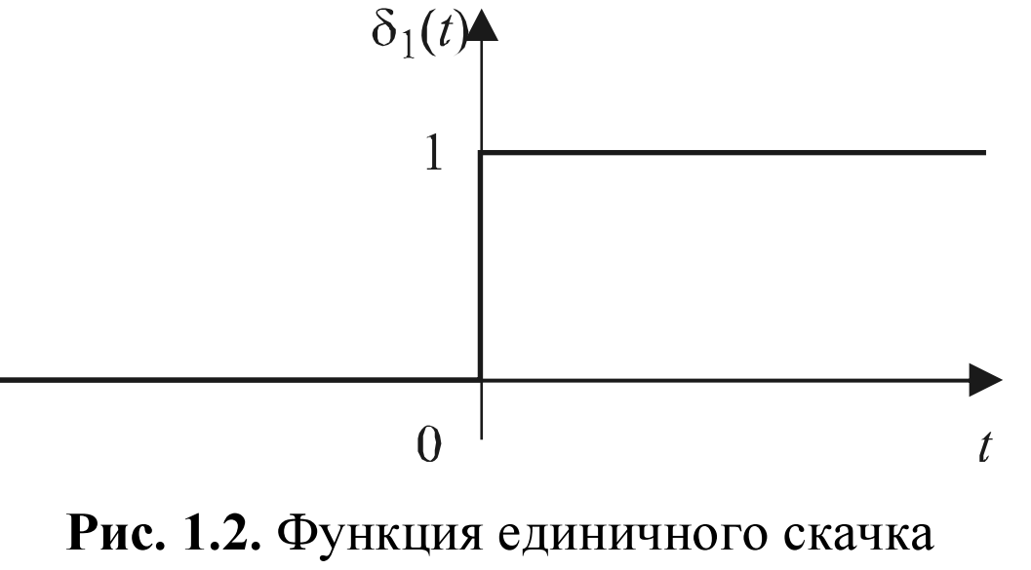
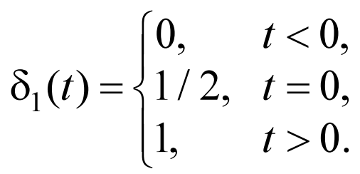
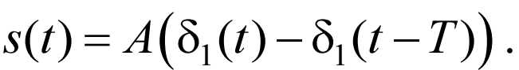
Функция единичного скачка δ₁ (t), она же функция Хевисайда, она же функция включения, равна нулю для отрицательных значений аргумента и единице - для положительных. При нулевом значении аргумента функцию считают либо неопределенной, либо равной 1/2:
График функции единичного скачка приведен на рис. 1.2. Функцию единичного скачка удобно использовать при создании математических выражений для сигналов конечной длительности. Простейшим примером является формирование прямоугольного импульса с амплитудой A и длительностью T:

Slide 29

Вообще, любую кусочно-заданную зависимость можно записать в виде единого математического выражения с помощью функции единичного скачка.
Пример такой зависимости:

Slide 30

Сигналы, отражающие поведение физических величин, являются вещественными функциями времени. Однако в ряде случаев оказывается удобно вводить в рассмотрение комплексные сигналы. Одним из простейших комплексных сигналов является комплексное гармоническое колебание
где
- комплексная амплитуда данного сигнала.

Slide 31



Энергия и мощность сигнала
Одной из составляющих анализа сигналов является измерение их количественных параметров. На практике очень часто используются такие параметры, как энергия и мощность сигнала. Их определения, принятые в теории сигналов, отличаются от обычных, а потому требуют некоторых комментариев.
Начнем с обычных, "физических" понятий мощности и энергии. Если к резистору с сопротивлением R приложено постоянное напряжение U, то выделяющаяся в резисторе мощность будет равна
За время T в этом резисторе выделится тепловая энергия, равная
Пусть теперь к тому же резистору приложено не постоянное напряжение, а сигнал s(t). Рассеивающаяся в резисторе мощность при этом тоже будет зависеть от времени, т. е. в данном случае речь идет о мгновенной мощности (instantaneous power):

Slide 32



Чтобы вычислить выделяющуюся за время T энергию, мгновенную мощность необходимо проинтегрировать:
Можно ввести также понятие средней мощности (average power) за заданный промежуток времени, разделив энергию на длительность временного интервала:
Во все приведенные формулы входит сопротивление нагрузки R. Однако если энергия и мощность интересуют нас не как физические величины, а как средство сравнения различных сигналов, этот параметр можно из формул исключить (принять R = 1). Тогда мы получим определения энергии, мгновенной мощности и средней мощности, принятые в теории сигналов:
"Мощность" здесь имеет размерность В² (вольт в квадрате), а "энергия" - В²⋅с .
Данные параметры иногда называют удельной мощностью и энергией, чтобы подчеркнуть подразумеваемое при этом единичное значение сопротивления нагрузки.

Slide 33


Энергия сигнала может быть конечной или бесконечной. Например, любой сигнал конечной длительности будет иметь конечную энергию (если только он не содержит дельта-функций или ветвей, уходящих в бесконечность). А любой периодический сигнал, напротив, имеет бесконечную энергию.
Если энергия сигнала бесконечна, можно определить его среднюю мощность на всей временной оси. Для этого нужно воспользоваться формулой P_{ср} и выполнить предельный переход, устремив интервал усреднения в бесконечность:
Средняя мощность в такой формулировке представляет собой средний квадрат сигнала (английский термин - mean square, MSQ).
Квадратный корень из средней мощности дает среднеквадратическое (действующее) значение сигнала (английский термин — root mean square, RMS):
Для периодического сигнала предельный переход выполнять не обязательно — достаточно выполнить усреднение по периоду T.

Slide 34
Ряд Фурье
Разложению в ряд Фурье могут подвергаться периодические сигналы. При этом они представляются в виде суммы гармонических функций либо комплексных экспонент с частотами, имеющими некоторый общий делитель. Чтобы такое разложение существовало, фрагмент сигнала длительностью в один период должен удовлетворять условиям Дирихле:
- не должно быть разрывов второго рода (с уходящими в бесконечность ветвями функции);
- число разрывов первого рода (скачков) должно быть конечным;
- число экстремумов должно быть конечным (в качестве примера функции, которая на конечном интервале имеет бесконечное число экстремумов, можно привести sin(1/x) в окрестности нуля).
В зависимости от конкретной формы базисных функций различают несколько форм записи ряда Фурье.

Slide 35



Синусно-косинусная форма
В этом варианте ряд Фурье имеет следующий вид:
Здесь ω₁=2π/T - круговая частота, соответствующая периоду повторения сигнала, равному T. Входящие в формулу кратные ей частоты k ω₁ называются гармониками; гармоники нумеруются в соответствии с индексом k; частота k ω_{k} = k ω₁ называется k-й гармоникой сигнала. Коэффициенты ряда a_{k} и b_{k} рассчитываются по формулам
Константа a₀ рассчитывается по общей формуле для a_{k}. Ради этой общности и введена несколько странная на первый взгляд форма записи постоянного слагаемого (с делением на два). Само же это слагаемое представляет собой среднее значение сигнала на периоде:

Slide 36
Пределы интегрирования не обязательно должны быть такими, как в приведенных выше формулах (от –T/2 до T/2). Интегрирование может производиться по любому интервалу длиной T — результат от этого не изменится. Конкретные пределы выбираются из соображений удобства вычислений; например, может оказаться удобнее выполнять интегрирование от 0 до T.
Если s(t) является четной функцией, то все b_{k} будут равны нулю и в формуле ряда Фурье будут присутствовать только косинусные слагаемые. Если s(t) является нечетной функцией, равны нулю будут, наоборот, косинусные коэффициенты a_{k} , и в формуле останутся лишь синусные слагаемые.

Slide 37


Вещественная форма
Некоторое неудобство синусно-косинусной формы ряда Фурье состоит в том, что для каждой гармоники с частотой kω₁ в формуле фигурируют два слагаемых - синус и косинус. Воспользовавшись формулами тригонометрических преобразований, сумму этих двух слагаемых можно трансформировать в косинус той же частоты с иной амплитудой и некоторой начальной фазой:
где
Если s(t) является четной функцией, фазы ϕk могут принимать только значения 0 и π, а если s(t) - функция нечетная, то возможные значения для фазы равны ±π/2.
Данная форма представления ряда Фурье является наиболее естественной с "инженерной" точки зрения, однако ее неудобство заключается в том, что параметры A_{k} и ϕ_{k} не рассчитываются напрямую — они выражаются либо через синусные и косинусные коэффициенты синусно-косинусной формы ряда Фурье, либо через коэффициенты рассматриваемой далее комплексной формы ряда Фурье.

Slide 38




Комплексная форма
Данная форма представления ряда Фурье является, пожалуй, наиболее употребимой в радиотехнике. Она получается из вещественной формы представлением косинуса в виде полусуммы комплексных экспонент (такое представление вытекает из формулы Эйлера e ^{jx}=cos(x)+j·sin(x)).
Применив данное преобразование к вещественной форме ряда Фурье, получим суммы комплексных экспонент с положительными и отрицательными показателями:
А теперь будем трактовать экспоненты со знаком "минус" в показателе как члены ряда с отрицательными номерами. В рамках этого же общего подхода постоянное слагаемое a₀/2 станет членом ряда с нулевым номером. В результате получится комплексная форма записи ряда Фурье:
Комплексные коэффициенты ряда связаны с амплитудами A_{k} и фазами ϕ_{k}, фигурирующими в вещественной форме записи ряда Фурье, следующими несложными соотношениями:

Slide 39





Несложно выглядят и формулы связи с коэффициентами синусно-косинусной формы ряда Фурье:
Отсюда сразу же следует и формула непосредственного расчета коэффициентов C_{k} ряда Фурье в комплексной форме:
Если s(t) является четной функцией, коэффициенты ряда C_{k} будут чисто вещественными, а если s(t) — функция нечетная, коэффициенты ряда окажутся чисто мнимыми.
Совокупность амплитуд гармоник ряда Фурье часто называют амплитудным спектром, а совокупность их фаз — фазовым спектром. Эти понятия не следует путать с амплитудно- и фазочастотными характеристиками, которые относятся не к сигналам, а к системам, осуществляющим обработку сигналов.
Если анализируемый сигнал s(t) является вещественным, то его амплитудный и фазовый спектры обладают соответственно четной и нечетной симметрией:
а коэффициенты комплексного ряда Фурье — комплексно-сопряженной симметрией:

Slide 40


Примеры разложения сигналов в ряд Фурье
Применим ряд Фурье для анализа конкретных сигналов.
Последовательность прямоугольных импульсов
Первым рассматриваемым сигналом будет последовательность прямоугольных импульсов с амплитудой A, длительностью τ и периодом повторения T. Начало отсчета времени примем расположенным в середине импульса.
Данный сигнал является четной функцией, поэтому для его представления удобнее использовать синусно-косинусную форму ряда Фурье — в ней будут присутствовать только косинусные слагаемые a_{k} , равные

Slide 41


Длительность импульсов и период их следования входят в полученную формулу не обособленно, а исключительно в виде отношения. Этот параметр - отношение периода к длительности импульсов - называют скважностью последовательности импульсов. Обозначим ее буквой q и введем этот параметр (q = T/τ) в полученную формулу для коэффициентов ряда Фурье, а затем приведем формулу к виду sin(x)/x:
В зарубежной литературе вместо скважности используется обратная величина, называемая коэффициентом заполнения (duty cycle) и равная τ/T.
При такой форме записи становится хорошо видно, чему равно значение постоянного слагаемого ряда: поскольку при x → 0 sin(x)/x → 1, то

Slide 42


Теперь можно записать и само представление последовательности прямоугольных импульсов в виде ряда Фурье:
ω₁=2π/T
Амплитуды гармонических слагаемых ряда зависят от номера гармоники по закону |sin(x)/x|
График функции sin(x)/x имеет лепестковый характер. Говоря о ширине этих лепестков, следует подчеркнуть, что для графиков дискретных спектров периодических сигналов возможны два варианта градуировки горизонтальной оси — в номерах гармоник и в частотах. На рисунке градуировка оси соответствует номерам гармоник, а частотные параметры спектра нанесены на график с помощью размерных линий.

Slide 43
Ширина лепестков, измеренная в количестве гармоник, равна скважности последовательности (при k = nq имеем a_{k} = a_{nq} = 0 , если n ≠ 0). Отсюда следует важное свойство спектра последовательности прямоугольных импульсов — в нем отсутствуют (имеют нулевые амплитуды) гармоники с номерами, кратными скважности.
Расстояние по частоте между соседними гармониками равно частоте следования импульсов - 2π/T. Ширина лепестков спектра, измеренная в единицах частоты, равна 2π/τ, т. е. обратно пропорциональна длительности импульсов. Это проявление общего закона — чем короче сигнал, тем шире его спектр.

Slide 44


Меандр
Важным частным случаем предыдущего сигнала является меандр - последовательность прямоугольных импульсов со скважностью, равной двум, когда длительности импульсов и промежутков между ними становятся равными.
Подставив q = 2 в формулу для a_{k}, получим
Здесь m — произвольное целое число.
Таким образом, в спектре меандра присутствуют только нечетные гармоники. Это согласуется с общим правилом, приведенным выше.

Slide 45


Представление меандра в виде ряда Фурье для меандра с учетом этого может быть записано следующим образом:
Гармонические составляющие, из которых складывается меандр, имеют амплитуды, обратно пропорциональные номерам гармоник, и чередующиеся знаки.
Полезно посмотреть на примере меандра, как складывается заданный сигнал из отдельных гармоник

